Slide 1
Промежуточные итоги реализации Закона о социальном заказе
Заместитель директора Департамента правового регулирования бюджетных отношений В.А. Сергеева
9 июня 2022 г.

Slide 2
Новации закона о соцзаказе*
1. Публично определяется социальный заказ
2. Применение новых способов организации оказания государственных (муниципальных) услуг
3. Единые подходы к финансовому обеспечению государственных и негосударственных исполнителей
4. Разграничивается ответственность за неоказание (ненадлежащее оказание) государственных (муниципальных) услуг
5. Цифровизация взаимодействия
* Закон в период 2021 – 2024 гг действует в режиме апробации

Slide 3
Субъекты РФ, участвующие в апробации
Калининградская обл.
Ленинградская обл.
Республика Карелия
Камчатский край
Санкт-Петербург
8
7
Республика Саха (Якутия)
6
3
Ямало-Ненецкий АО
с 2020
5
Красноярский край
4
Пермский край
Ханты-Мансийский АО
Сахалинская обл.
1
11
с 2021
2
14
Хабаровский край
13
12
10
Тюменская обл.
9
Оренбургская обл.
с 2022
Ставропольский край
Новосибирская обл.
Приморский край.
Челябинская обл.
Алтайский край
Цифрами на карте обозначены:
13 – Саратовская область
14 – Ульяновская область
1 – Белгородская область
2 – Воронежская область
3 – Костромская область
4 – Курская область
5 – Московская область
6 – Ярославская область
7 – Вологодская область
8 – Новгородская область
9 – Республика Адыгея
10 – Республика Башкортостан
11 – Чувашская Республика
12 – Самарская область

Slide 4
Количественные показатели социального заказа
2021 г.
2022 г.
3 664 961
Количество потребителей услуг
5 027 541
рост в 1,3 раза
57 029 663 тыс. руб.
Объем финансового обеспечения
74 830 759 тыс. руб.
рост на 30%
24
114
Количество апробируемых услуг
рост более, чем в 4,7 раза
3
6
Количество направлений деятельности в отборе
рост в 2 раза

Slide 5
Направления деятельности для отборов
№ п/п | Направление деятельности | Субъекты Российской Федерации, в которых состоялся (ожидается проведение) отбора | Год проведения отбора | Количество получателей услуг в 2022 г.
Условия отборов определены
1 | Содействие занятости населения | Тюменская область | 2021 | 2 561 761
2 | Социальное обслуживание | Московская область, Калининградская область, Красноярский край | 2021 | 1 523 582
3 | Спортивная подготовка | Челябинская область, Оренбургская область, ХМАО-Югра, г. Ярославль | 2021 | 151 714
4 | Создание благоприятных условий для развития туристской индустрии в субъектах Российской Федерации | Московская область | 2022 | 100 000
Ожидается определение условий
5 | Санаторно-курортное лечение | Алтайский край Ставропольский край | 2022 | 165 359*
6 | Оказание паллиативной медицинской помощи | Воронежская область | 2022 | 525 125**
*единица измерения объема услуги - койко-дни, пересчитан исходя из 17,5 койко-дней на человека;
** единицы измерения объема услуги:
Койко-дни - пересчитан исходя из 21 койко-дней на человека;
Посещения, выезды – пересчитан исходя из 3 посещений, выездов на человека

Slide 6
Результаты отбора исполнителей услуг в 2021 году
конкурс |  | сертификат
Оренбургская область | Спортивная подготовка | Социальное обслуживание | Калининградская область
Челябинская область | Спортивная подготовка | Содействие занятости населения | Тюменская область
ХМАО-Югра | Спортивная подготовка | Социальное обслуживание | Московская область
г. Ярославль | Спортивная подготовка | Содействие занятости населения (не состоялся)
г. Санкт-Петербург | Содействие занятости населения (не состоялся) | Социальное обслуживание | Красноярский край
 |  | Содействие занятости населения (не состоялся)

Slide 7
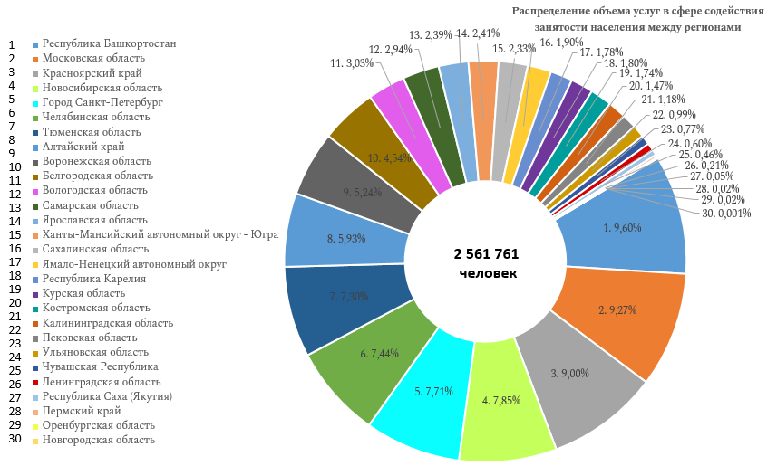
Конкурентный отбор в сфере содействия занятости населения в 2022 году
Апробируемые услуги:
Дополнительное профессиональное образование и профессиональная переподготовка отдельных категорий граждан
Организация сопровождения при содействии занятости населения

Slide 8
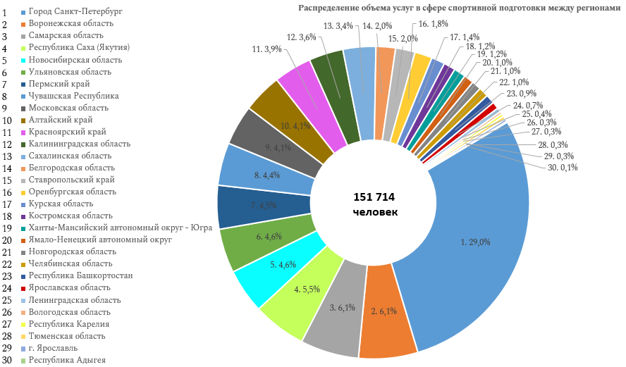
Конкурентный отбор в сфере спортивной подготовки в 2022 году
Апробируемые услуги:
Спортивная подготовка по олимпийским видам спорта;
Спортивная подготовка по неолимпийским видам спорта;

Slide 9
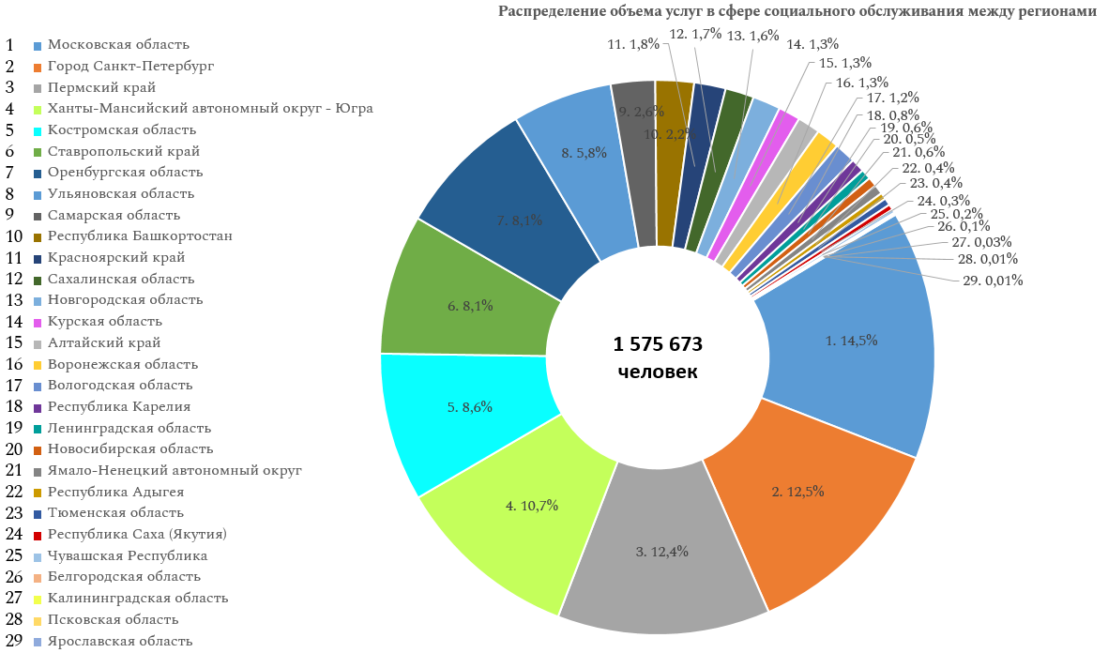
Конкурентный отбор в сфере социального обслуживания в 2022 году
Апробируемые услуги:
Социальное обслуживание в форме на дому
Социальное обслуживание в полустационарной форме

Slide 10
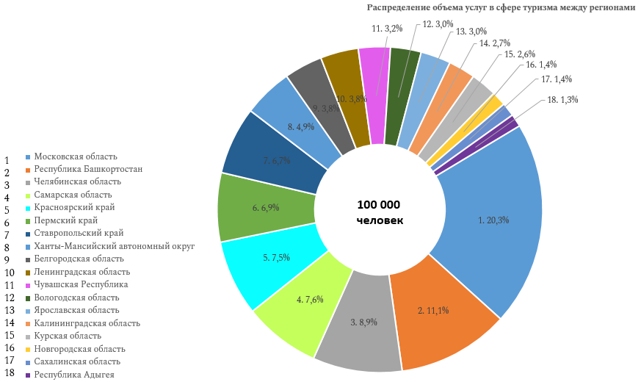
Конкурентный отбор в сфере туризма в 2022 году
Апробируемая услуга:
Услуга по созданию условий в субъекте Российской Федерации для обеспечения отдельных категорий граждан возможностью путешествовать с целью раскрытия туристского потенциала Российской Федерации

Slide 11
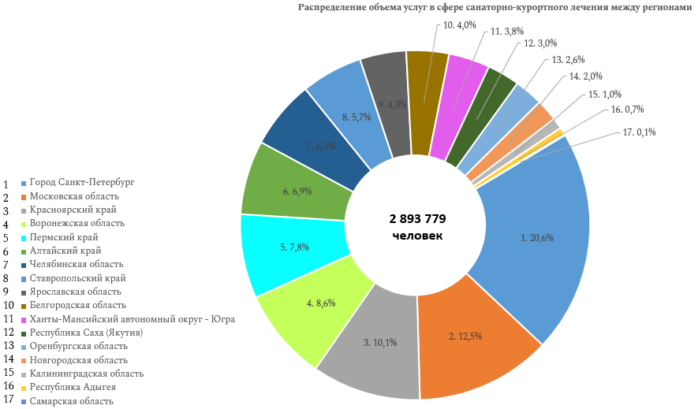
Конкурентный отбор в сфере санаторно-курортного лечения в 2022 году
Апробируемая услуга:
Санаторно-курортное лечение граждан по различным профилям заболеваний

Slide 12
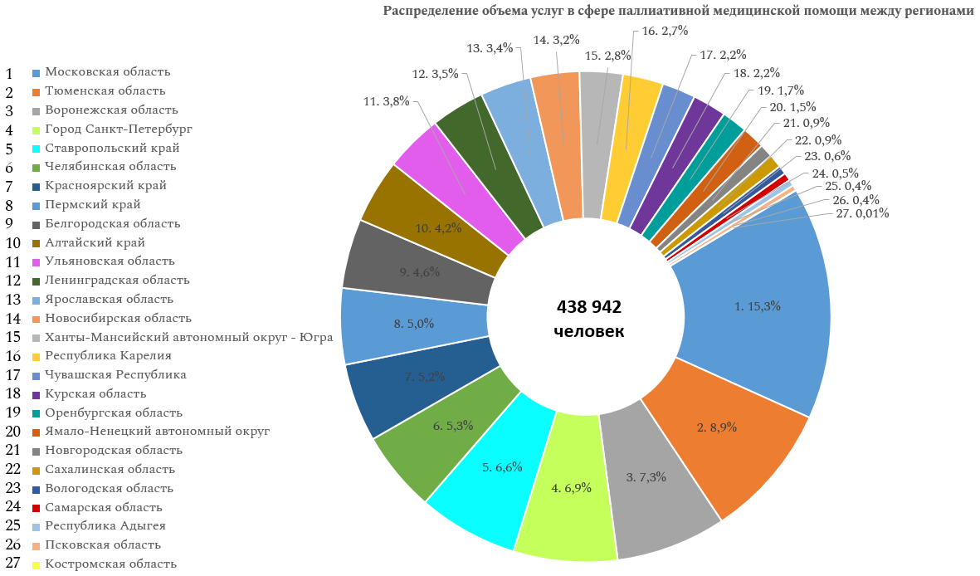
Отбор в сфере оказания паллиативной медицинской помощи в 2022 году
Апробируемые услуги:
Паллиативная медицинская помощь (стационар, амбулаторно, патронаж, койки сестринского ухода)

Slide 13
Направления реализации социального заказа
Формирование (адаптация) организационной модели (цифровая зрелость)
Использование доказательного подхода при принятии управленческих решений (анализ данных социологических исследований)
Интеграция государственных и негосударственных методов управления (коммуникационное сопровождение, площадки для диалога)
Учет обратной связи

Slide 14
Проведение социологических исследований в 2022 г.
Республика Адыгея Республика Башкортостан Республика Карелия Республика Саха (Якутия) Чувашская Республика Пермский край Вологодская область | Костромская область Курская область Ленинградская область Псковская область Сахалинская область Ульяновская область Ямало-Ненецкий автономный округ
АПРЕЛЬ-ИЮНЬ 2022
ПРОВЕДЕНИЕ УСТАНОВОЧНЫХ СОВЕЩАНИЙ НА ТЕРРИТОРИИ СУБЪЕКТОВ РОССИЙСКОЙ ФЕДЕРАЦИИ
ПРОВЕДЕНИЕ ИНТЕРВЬЮ С ГОСУДАРСТВЕННЫМИ (МУНИЦИПАЛЬНЫМИ) СЛУЖАЩИМИ И ПРЕДСТАВИТЕЛЯМИ ЭКСПЕРТНОГО СООБЩЕСТВА
АНКЕТНЫЙ ОПРОС ПОТЕНЦИАЛЬНЫХ ИСПОЛНИТЕЛЕЙ И ПОЛУЧАТЕЛЕЙ СОЦИАЛЬНЫХ УСЛУГ
ФЕВРАЛЬ-МАРТ 2022
ИЮЛЬ-АВГУСТ 2022

Slide 15
Задачи реализации Закона о соцзаказе на 2022 год
Цель: повышение качества и доступности услуг для потребителей
№ | Задача | Мероприятия
1 | Создание системы мониторинга оказания услуг и получения обратной связи от потребителей | Создание системы мониторинга исполнения соглашений об оказании услуг, заключенных с исполнителями услуг Разработка механизмов получения обратной связи от потребителей услуг для оценки качества оказанных услуг
2 | Конкурентное распределение социального заказа | Обеспечение проведения конкурентного отбора исполнителей услуг Заключение соглашений с исполнителями услуг по результатам проведения конкурентного отбора
3 | Цифровизация процессов формирования и исполнения социальных заказов | Развитие ГИИС «Электронный бюджет» в части введения в эксплуатацию модулей обеспечивающих проведение конкурса Развитие Единого портала государственных услуг в части введения в эксплуатацию сервиса по подаче заявления для включения в реестр исполнителей Обеспечение размещения профилей участников конкурса на сайте для размещения информации о государственных (муниципальных) учреждениях

Slide 16
Информация о «площадках для диалога»
Наименование организации-коммуникатора | Наименование субъекта Российской Федерации
Ресурсные центры поддержки НКО | Алтайский край, Белгородская область, Челябинская область
Региональные отделения Общероссийской общественной организации малого и среднего предпринимательства «ОПОРА РОССИИ» | Воронежская область, Московская область, Новгородская область, Тюменская область, Ленинградская область
Региональные общественные палаты | Калининградская область, Красноярский край, Новосибирская область, Оренбургская область, Санкт-Петербург, Ярославская область, Ханты-Мансийский автономный округ – Югра, Республика Адыгея, Республика Башкортостан, Вологодская область, Республика Карелия, Костромская область, Пермский край, Псковская область, Ульяновская область, Ямало-Ненецкий автономный округ, Сахалинская область, Чувашская Республика
Общественные советы при органе власти | Самарская область, Ставропольский край, Республика Саха (Якутия)

Slide 17
Новые сферы в апробации
Минфином России внесен в Правительство Российской Федерации законопроект, устанавливающий возможность формирования социального заказа по новым направлениям:
Физкультурно-оздоровительные услуги, включенные в региональные перечни (классификаторы) государственных и муниципальных услуг
Справочно: физкультурно-оздоровительная услуга - деятельность, осуществляемая физкультурно-спортивной организацией независимо от ее организационно-правовой формы, направленная на удовлетворение потребностей граждан в сохранении и укреплении здоровья, физической подготовке и физическом развитии, включающая в себя в том числе проведение физкультурных мероприятий (ст.2 Федерального закона «О физической культуре и спорте в Российской Федерации)
Профилактика социально-значимых заболеваний (за исключением психических расстройств и расстройств поведения)
реализация дополнительных образовательных программ (за исключением дополнительных предпрофессиональных программ в сфере искусств)
2020
2020
2030

Slide 18
Совместная работа Минфина России и Аналитического центра при Правительстве Российской Федерации по внедрению принципов клиентоцентричности в государственном управлении
Наименование проекта: «Формирование и исполнение государственного социального заказа в социальной сфере на примере отрасли туризма»
Задачи:
развитие школьного туризма с использованием механизмов социального заказа;
формирование удобного электронного сервиса для подачи заявления на выдачу социального сертификата и выбор подходящего туристического продукта;
обеспечена прозрачность и подотчетность средств, предоставляемых из бюджета.
Ожидаемые эффекты к 2023 году:
обеспечено право родителей более 30 тысяч* школьников самостоятельно выбирать туристический продукт (без привлечения средств родителей);
просвещение детей о культурной и исторической идентичности, сочетание здорового отдыха и познавательной части;
использование туроператорами полученных бюджетных средств на развитие, а не отнесение их на прибыль.
* 30 тысяч школьников в Московской области и Республике Башкортостан, общее количество получателей услуг во всех регионах в 2022 году составляет 100 тысяч школьников

Slide 19
Мероприятия, реализуемые Аналитическим центром при Правительстве Российской Федерации в рамках проекта по клиентоцентричности в государственном управлении
1 этап
1
Тестирование решений сервиса, в том числе экспертная проверка удобства пользования сервисом
2
Глубинные интервью с пользователями (получатели услуг, туроператоры, чиновники, обеспечивающие организации оказания услуги)
3
Подготовка предложений по доработке оцениваемых сервисов
4
Разработка и презентация макетов сервисов (при необходимости)
2 этап
1
Определение перечня исследуемых клиентских сценариев
2
Определение перечня пробелов и проблем нормативного регулирования бизнес-процессов исследуемых клиентских сценариев, в т.ч., исходя из положений Стандартов клиентоцентричности
3
Исследование CJM (проекта карты клиентского пути) с привлечением респондентов и формирование отчета по его результатам
4
Формирование сводного перечня предложений по проектированию бизнес-процессов исследуемых клиентских сценариев
5
«Отрисовка» и согласование To be бизнес-процессов исследуемых клиентских сценариев
6
Разработка предложений по регламентации соответствующих бизнес-процессов на региональном уровне (перечень необходимых НПА и их аннотированная структура)
7
Разработка (актуализация ранее разработанных) макетов сервисов (при необходимости)

Slide 20
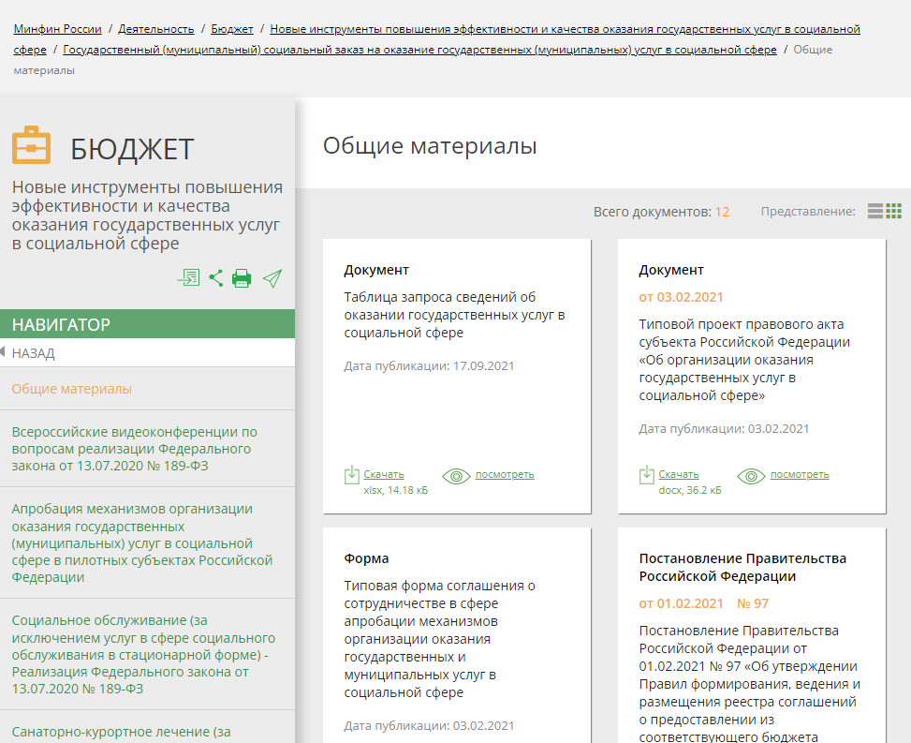
Информация об апробации размещена на официальном сайте Минфина России по ссылке
minfin.gov.ru/ru/perfomance/budget/social_tools/social_order/general/

